Slide 1
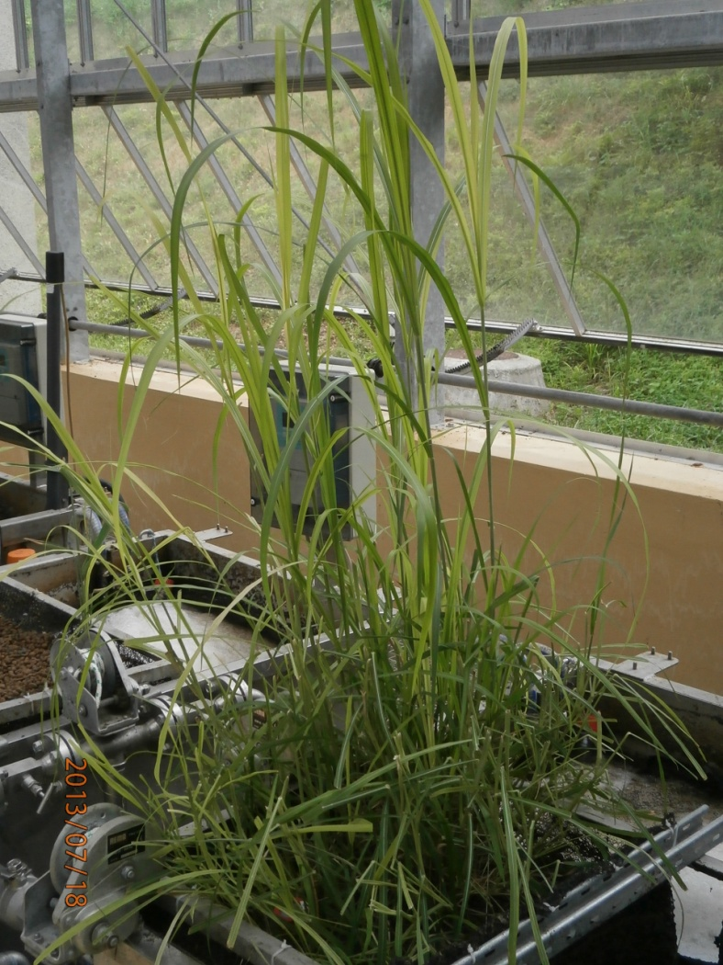
„Alternatív földhasználat „ és a szennyvíztisztítás technológiai és gazdasági vonatkozásai
Előadó:
Szaniszló Albert
Gödöllő
2018

Slide 2
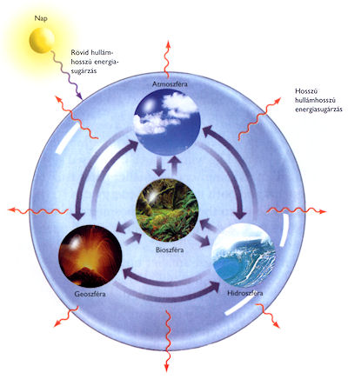
Bevezetés
A téma fontossága
Üvegházhatás, ÜHG: CO₂, CH₄, N₂O, NO_{x} , O_{3, …}
Energiaigények növekedése
Élelmiszer konkurencia
Klímaváltozás:
élelmiszer-, energia és vízbiztonság összefüggése
Növekvő kereslet
70%-kal 2050-re (IEA)
Energia
Növekvő kereslet
60%-kal 2050-re
(FAO)
Klímaváltozás
Növekvő kereslet
100%-kal 2050-re
(IMWI)
Élelem
Víz
Biodiverzitás

Slide 3
Alapkérdések
Az élelmezés-, energia- és környezetbiztonság kölcsönhatása
Az energia-ellátás kihívásai, a globális energia-ellátás alakulása
Verseny az olcsó biomasszáért a bioenergia termelésben
A bioüzemanyag-gyártás alakulása/földlekötése
Következtetések:
Verseny a termőföldért az élelmiszer-, takarmány-, textil-, energiaipar és egyéb iparágak között
Minden termőföld korlátozott és multifunkcionális
Megoldás: Környezetbarát technológiák alkalmazása

Slide 4
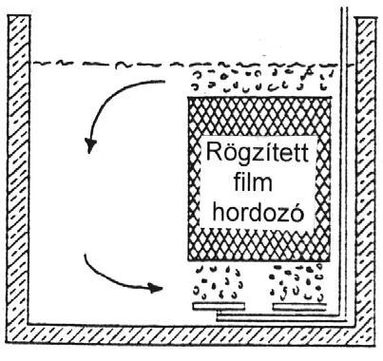
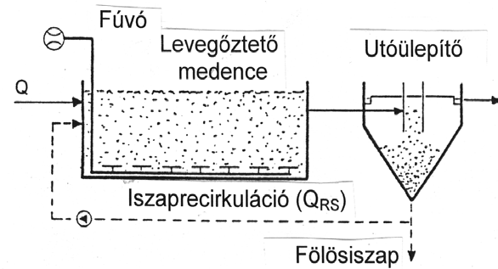
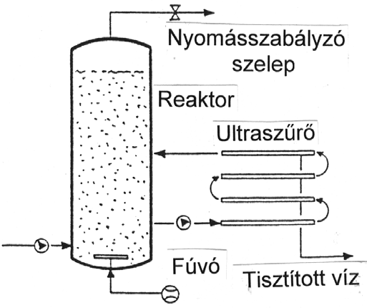
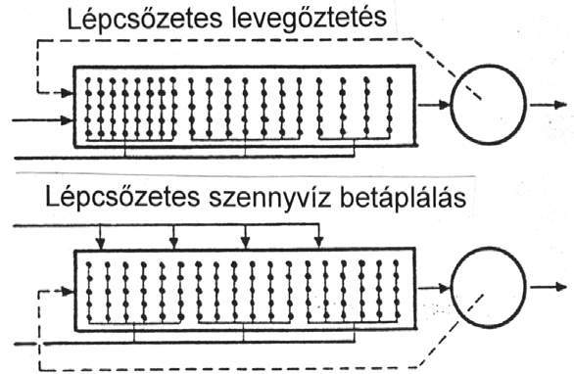
Biológiai szennyvíztisztítás
Csepegtetőtestes tisztítás
Eleveniszapos tisztítás
Egy iszapkörös eljárások (szakaszos, lépcsőzetes)
Két iszapkörös eljárások (Utó-,Elő-,Szimultán denitrifikáció)
Speciális technológia fejlesztési irányok
Tiszta oxigénes eleveniszapos szennyvíztisztítás
Rögzítettfilmes egységek beépítése az eleveniszapos medencékbe
Nagy terhelésű reaktorok
Membrán-szeparációval ellátott eleveniszapos rendszerek

Slide 5
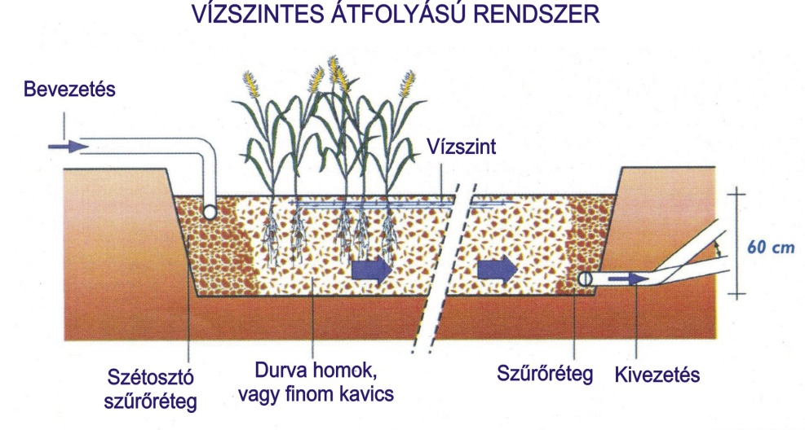
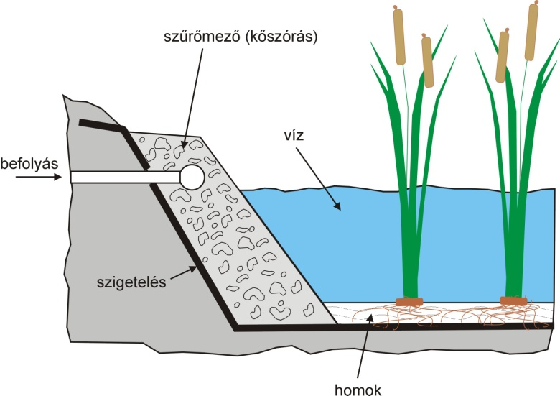
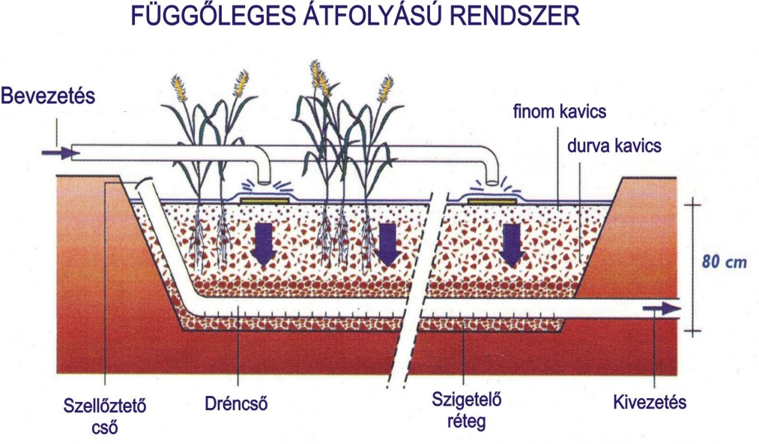
Épített vízinövényes rendszer - gyökérmezős megoldások
Felszíni átfolyású rendszer

Slide 6
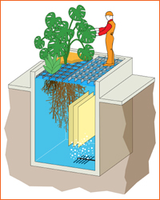
„Élőgépes” szennyvíztisztítási technológia
Általánosságban:
Élő organizmusokat és hagyományos technológiát használnak.
Egyesíti az eleveniszapos, biofilmes, gyökérzónás tisztítási eljárásokat
A biofilm a mesterséges hordozón és a növények gyökerein alakul ki
Mocsári növényeket telepítenek
oxigénnel és szerves savakkal segítik a mikrobiális lebontást
A növények gyökerei növelik a biofilm fajlagos felületét
A tápanyagok eltávolításában a növényzetnek nincs jelentős szerepe, a szerves anyagok és a növényi tápanyagok lebontását a mikroorganizmusok végzik

Slide 7
Az alternatív fejlesztési lehetőségek
Fejlesztési lehetőségek:
A szennyvíz figyelembe vétele, mint „alternatív termőhely”
A telepített növények alkalmazása természetes biofilm hordozóként, kibővítve a mesterséges hordozókat
A növények alkalmazhatóságuk és speciációinak kidolgozása
Alternatívan hasznosítható növények telepítése (pl.: energianád, lucerna, vizijácint…)
Egyéb termékek előállításának lehetősége
A növények alternatív funkcióinak bővítése
Tisztítási folyamatban való részvétel, funkcionális kapcsolás

Slide 8
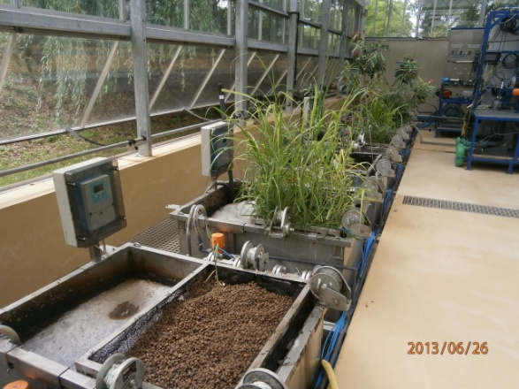
Alternatív termőhelyek lehetőségének jellemzői
Kísérleti biológiai szennyvíztisztító rendszer
mechanikai rácsos szűrő,
folyamatos táplálás, gravitációs átfolyás,
8 db egyenként 2 m³-es kaszkádelem üzemelt,
24 óra hidraulikus tartózkodási idő,
aerob, finombuborékos levegőztetők,
első három reaktora a szerves anyag tartalom eltávolításában a további reaktorok a nitrifikációban játszottak szerepet.

Slide 9
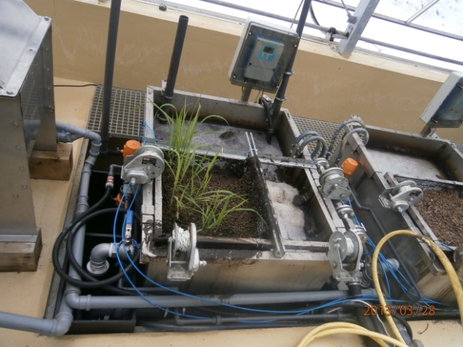
Alternatív termőhelyek lehetőségének jellemzői
Növény telepítés bemutatása
Telki Ökotechnológiai Fejlesztői Központban, az ott működő kísérleti biológiai szennyvíztisztító rendszerbe.
A telepítés hűtött rizómákkal történt, körülbelül 1 m² felületen, üvegházi körülmények között 2 ismétlésben
2 (A és B) x10 db rizóma, 4 reaktor
A rizómá osztályozása:
(A) minimum 5 cm hosszú gyökerek, maximum 3 rügyek
(B) maximum 8 cm hosszú gyökerek, maximum 5 rügyek

Slide 10
Alternatív termőhelyek lehetősége
Energianád termesztés feltételei
Termesztést és a hozamot befolyásoló feltételrendszerek
közül három lényeges és a kutatásokban szereplő
szempontokat figyeltem meg:
hajtási arány (a telepítés után meginduló hajtások száma),
rügyaktivitás (axilláris rügyek hossza (mm) éves ciklusban),
a termesztési feltételek kialakítása.
Tápanyag utánpótlás:

Slide 11
Eredmények
A kínai nád rizómák hajtási arányának vizsgálata

Slide 12
Eredmények
A Miscanthus rügy növekedésének vizsgálata

Slide 13
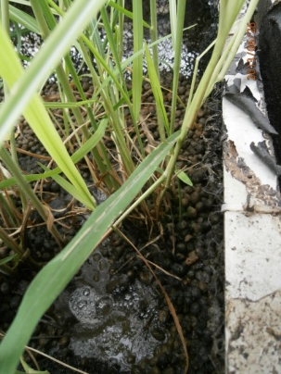
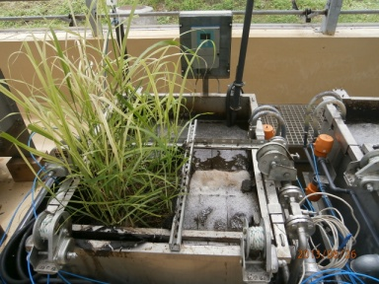
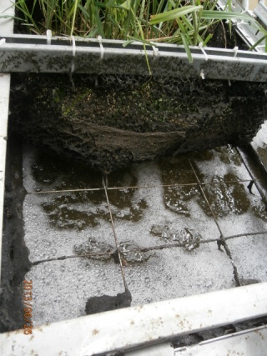
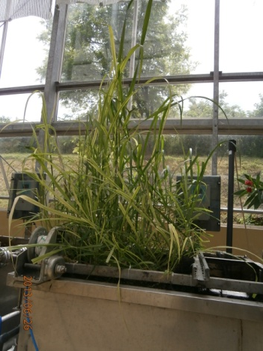
Következtetések és javaslatok
Az energianád termesztése a mezőgazdasági területek elfoglalása nélkül is potenciális alternatíva lehet.
A termesztésének lehetősége gazdasági és környezetvédelemi jelentőségű lehet
A növekedési mutatók alapján hasonló produktumot lehetne elérni, mint a hasonló szántóföldi termőhelyen.

Slide 14
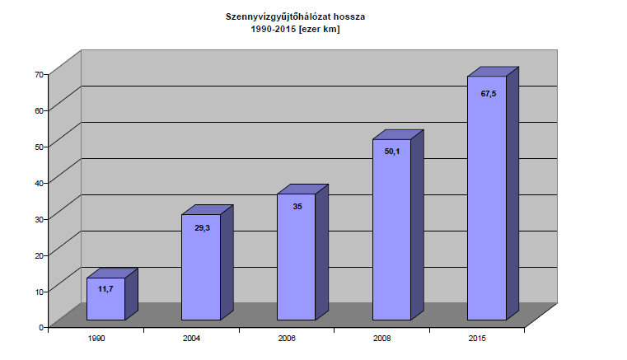
Települési Szennyvíz Információs Rendszer (TESZIR)
Várható tendenciák

Slide 15
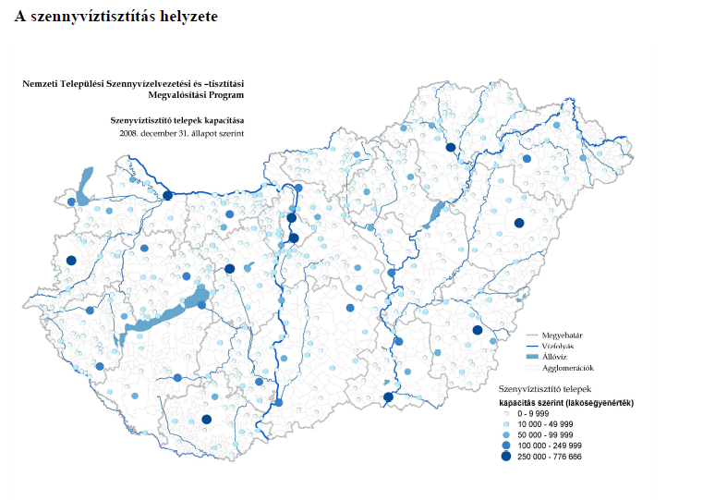
Magyarországi helyzet (TESZIR)

Slide 16
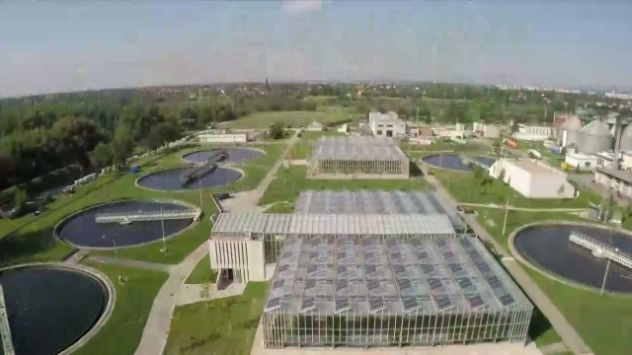
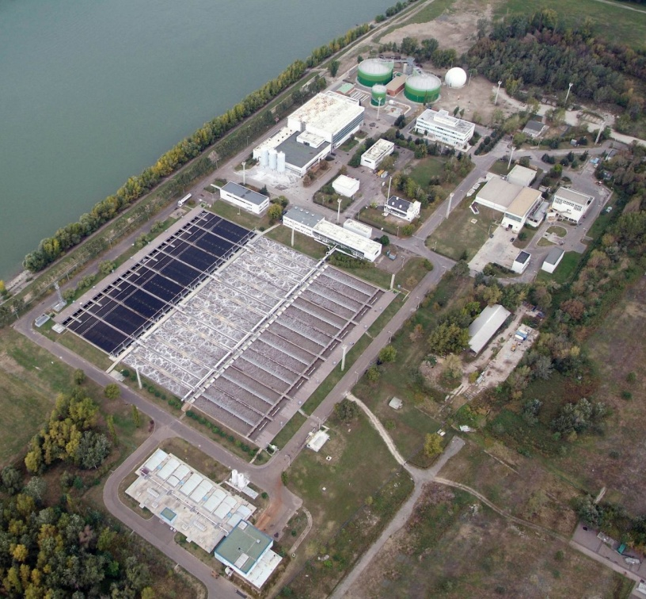
Gazdasági jelentőség
Javaslatként egy budapesti szennyvíztelep, az Észak pesti szennyvíztelepet átalakítva a következő eredményeket kaphatnánk:
Levegőztetett medencén kialakítható energianád területe (kb. 2,7 ha)
Ez a terület 66,64 tonna termést jelentene, 24 tonna/hektár feletti termésátlaggal.
Jelenlegi árakat nézve az éves bevétel
meghaladhatná a 800 ezer forintot.
Notes:
Ha az ottani biológiai tisztítás levegőztetett medencés (27 000 m²) szakaszának felületét nézzük, akkor az ott kialakítható energianád területe körülbelül 2,7 hektárt adna ki. A felsőpetényi energianád kísérlet adatait tekintve (Percze at al., 2009), a kontroll területen (50 m²-en) 123,4 kg össztermésátlagot értek el. Ez a 2,7 hektáron 66,64 tonna termést jelentene, 24 tonna/hektár feletti termésátlaggal. Ha a jelenlegi árakat nézzük, az energianád tonnánkénti ára 15000 forint. Ez durván egymillió forint árbevételt jelentene évente. Levonva a 120 ezer forint termelési költséget, az éves bevétel meghaladhatná a 800 ezer forintot.

Slide 17
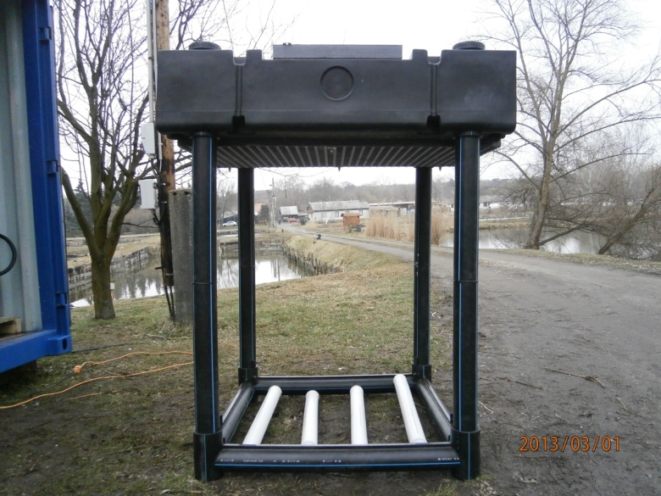
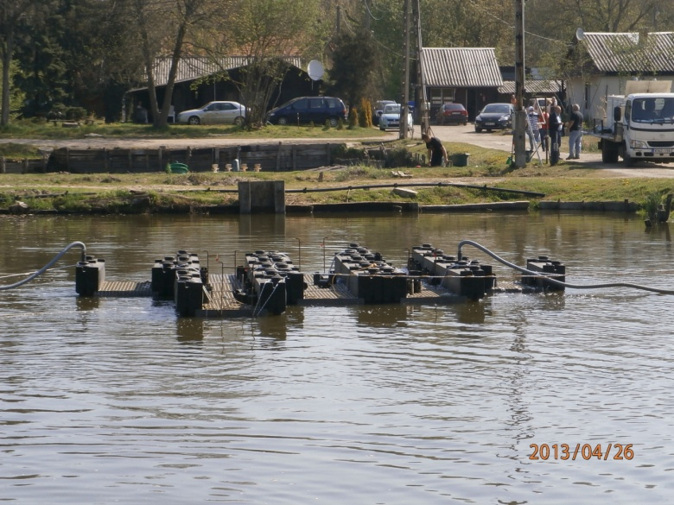
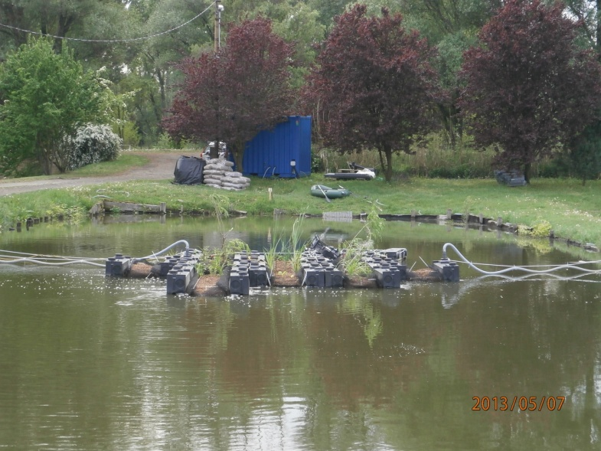
Gazdasági jelentőség
Javaslatként egy vizes élőhely, a Isaszegi HE a területén:
Levegőztető modul kialakítás és elhelyezés telelő medencén
Modul: ~2m² (10 db)
Kapcsolt funkciók kiegészítése

Slide 18
Összegzés
Alternatív lehetőség, hazánk energiafüggőségének mérséklésére irányuló törekvések miatt piacképes technológia lehet.
A jövőben a meglévő telepek korszerűsítésénél figyelembe kell venni az ilyen típusú fejlesztési irányt is.
Bővíti a szennyvíztisztító telepek profilját, továbbá stabil bevételi forrást jelenthet. Legalább 15-20 évig terem, csökkenő ráfordítások mellett.
Környezetvédelmi lehetőségei az ÜHG emisszió csökkentése mellett a szennyvíztisztításban is jelentős potenciállal bírhatnak.
Csökkenti a tisztítók bűz szennyezését, természet közelibb környezetet biztosít a telep számára.
A félüzemi kísérletek eredményei láttán nem lehet kétséges, hogy a növények (mint például a miscanthus) beilleszthető a biológiai szennyvíztisztításba.

Slide 19
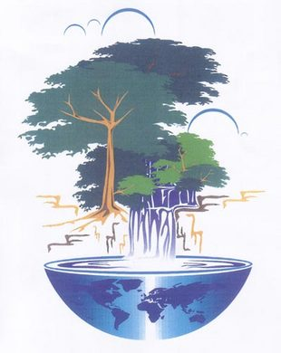
Köszönöm megtisztelő
figyelmüket!

